Slide 1

Проект в подготовительной группе «День матери»
Творческий отчет по проекту подготовили воспитатели Иванова Наталья Сергеевна и Аккузина Юлия Александровна ГБОУ «Лицей №1568 им.Пабло Неруды» д/о №1 ноябрь 2020 год

Slide 2

Цель проекта: Сформировать осознанное понимание значимости матерей в жизни детей. Задачи проекта: - познакомить детей с праздником - «День Матери»; - воспитывать у детей уважение и заботливое отношение к матери, бабушке, оказывать им посильную помощь (убирать игрушки, накрывать на стол, мыть посуду, протирать после еды стол и другое); - расширить сведения о семье (знать имена, отчества, профессию, место работы, увлечения); - способствовать воспитанию нравственных устоев семьи, уважения к старшим; - углубить знания детей о роли мамы в их жизни; - способствовать сплочённости родительского коллектива; - развивать творческие способности детей, желание делать подарки маме; - способствовать развитию детской речи через выразительное чтение стихов, пословиц, составление рассказов о маме; - развивать коммуникативные навыки детей.

Slide 3
Предполагаемый результат: - осознанное отношение к матери, знание семейных обычаев и традиций; - улучшение детско-родительских отношений через совместную деятельность и праздничную атмосферу, созданную в детском саду. -обогащение знаний детей о роли мамы в жизни детей через раскрытие образа матери в поэзии, живописи, музыке, художественной литературе; - воспитание заботливого, уважительного отношения к маме.

Slide 4


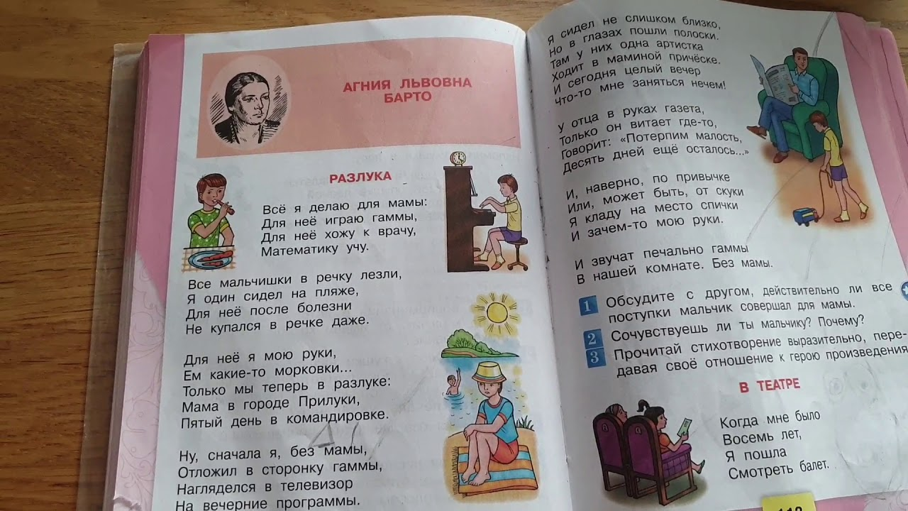
Чтение рассказов: Емельянов Б. «Мамины руки», Е. Пермяка «Как Миша хотел маму перехитрить», «Мамино горе», «Сказки о глупом мышонке» С. Маршак, стихотворений: С. Михалков «А что у вас?», А. Барто «Разлука», «Разговор с мамой», «Мама ходит на работу», М. Пляцковский «Мамина песенка», Е. Благинина «Мамин день»

Slide 5
В процессе реализации проекта с детьми проходили беседы на темы: «Мамы разные нужны, мамы разные важны», «Как маме помочь приготовить салат», «Где и с кем я живу?», «Как и чем можно порадовать близких», «Профессия моей мамы», «Как я помогаю маме дома», «Мамино любимое занятие» , ситуативные разговоры («Ласковые слова», «Какой подарок для мамы лучше» и т. п.) , сюжетно-ролевые игры «Мама дома», «Семья», «Мама в магазине», «Мама в больнице», «Мама на работе» . Также детям очень нравилось играть в дидактические игры : «Подбери наряд на праздник», «Накрой на стол», «Укрась шляпку», «Мама – детеныши», «Кому что подарить?», «Мамины помощники», «Профессии», «Моя семья», «Я желаю своей маме…», «Подбери словечко» - Мама (она какая) прилагательные)

Slide 6
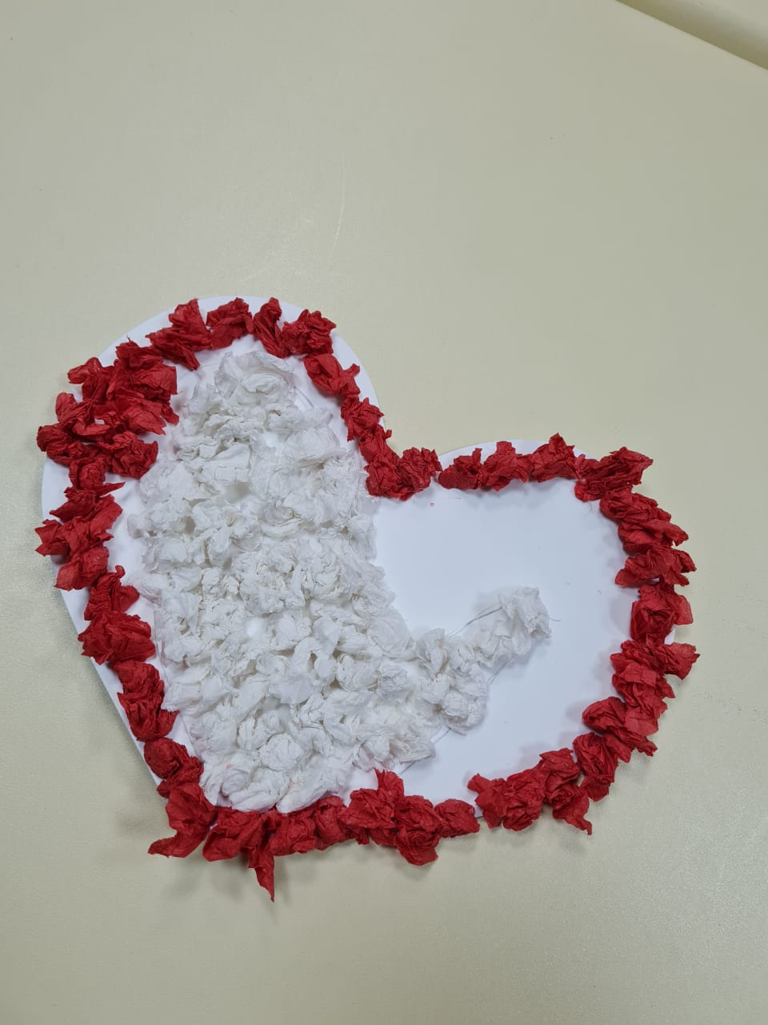
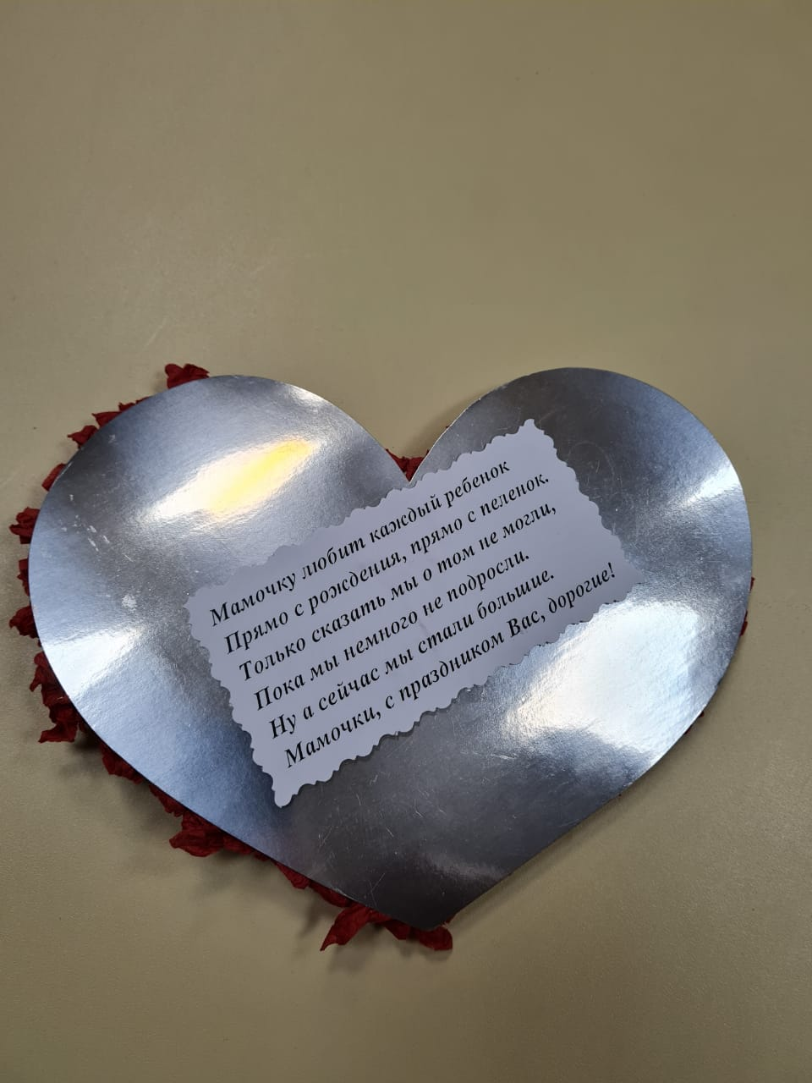
В рамках проекта на занятиях по художественно – эстетическому развитию дети изготовили «Сердечко для мамы»

Slide 7
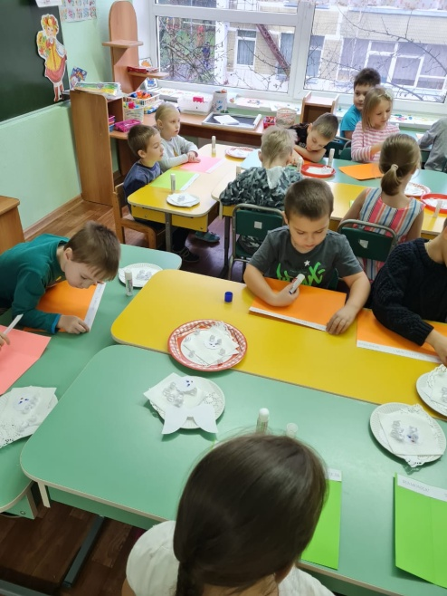
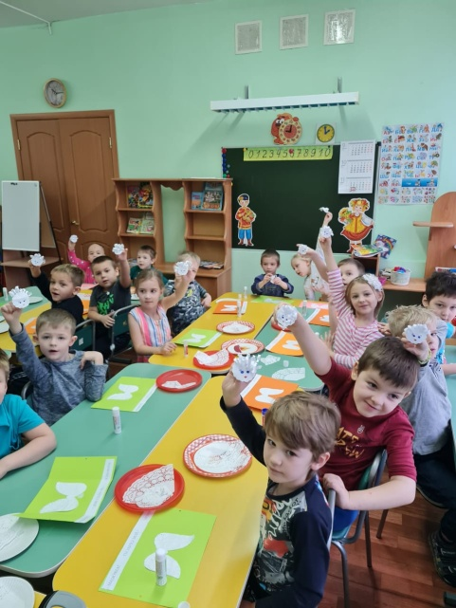
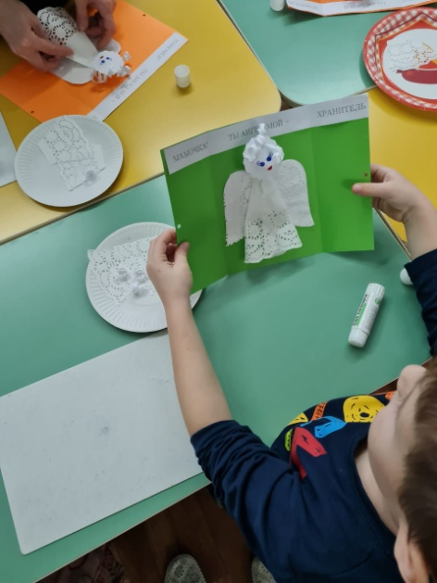
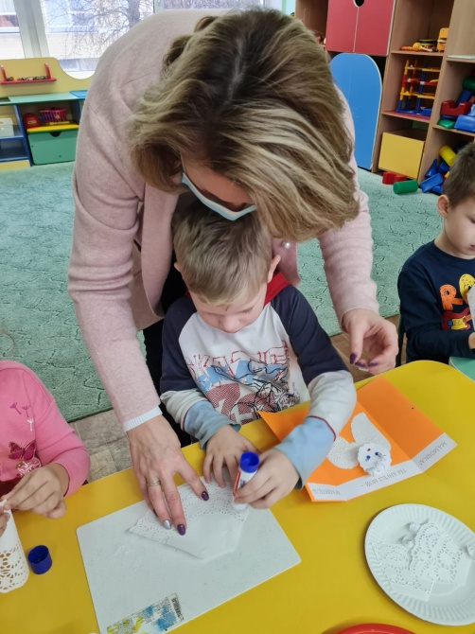
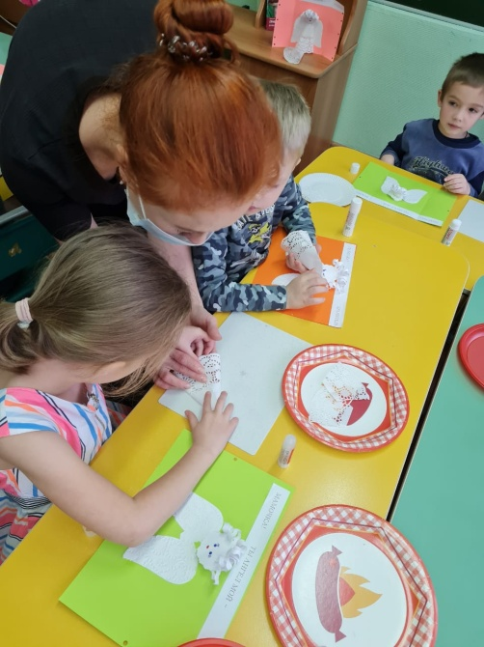
Также был проведен мастер-класс по изготовлению открытки для мамы «Мамочка! Ты ангел мой – хранитель»

Slide 8
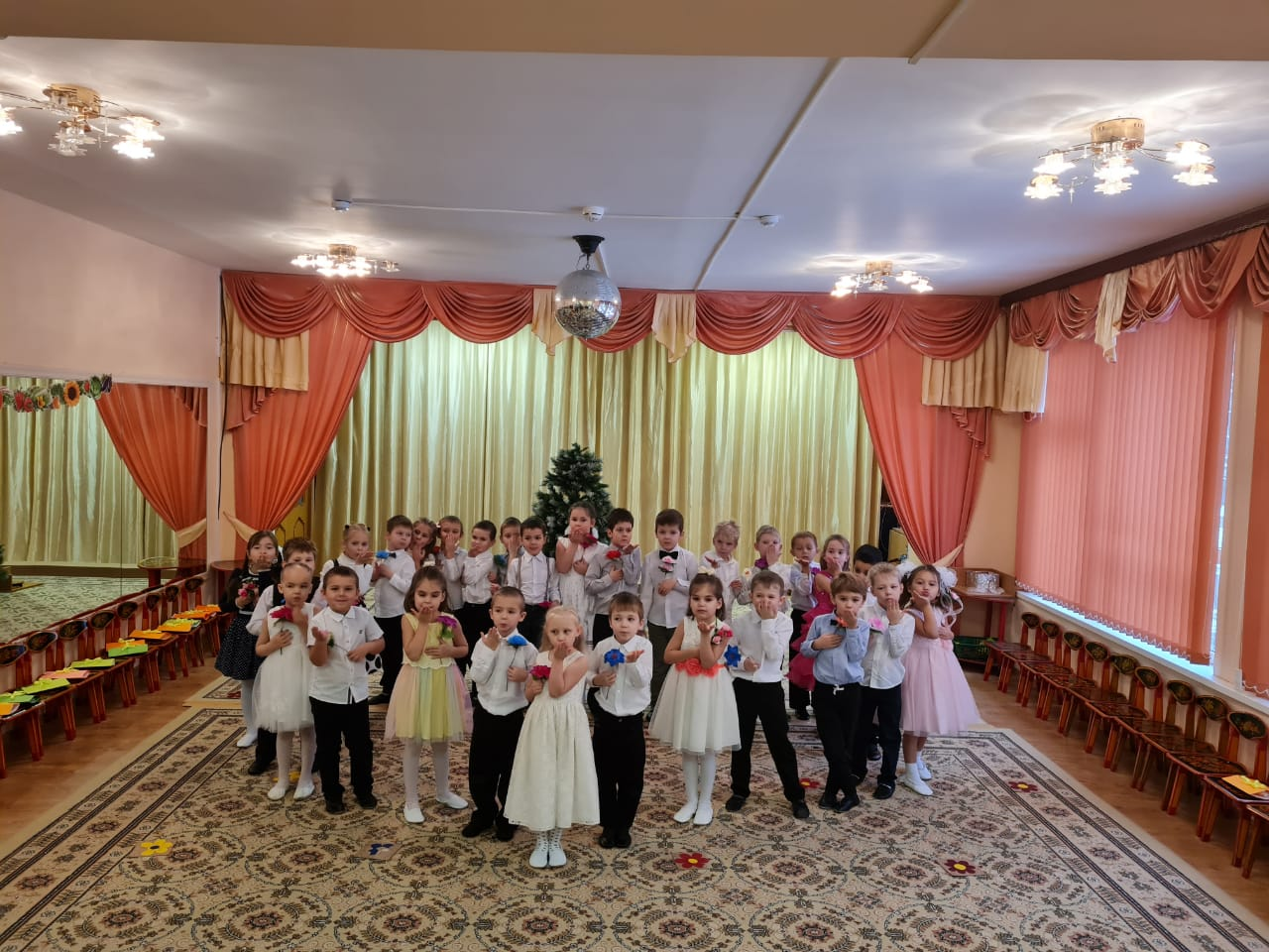
Заключительным этапом нашего проекта стал видеоролик с поздравлениями детей

Slide 9
Результат проекта: дети не только познакомились с историей возникновения праздника «День матери», но и поняли, что доставлять радость так же приятно, как и получать подарки. Через художественную литературу и музыку дети приобрели богатый опыт, который способствовал развитию лучших нравственных качеств. Родители и дети смогли реализовать свои желания и возможности в художественном творчестве, утвердились во мнении, что МАМА – это главное слово на свете. Окончание проекта, показало высокий уровень взаимодействия воспитателей, детей и родителей.

Slide 10
Спасибо за внимание

